Slide 1

การประชุมอาจารย์และบุคลากร
มหาวิทยาลัยราชภัฏลำปาง
1 พ.ค. 2567
การดำเนินงานและการขับเคลื่อนนโยบายด้าน
การวิจัยและต่างประเทศ
รองศาสตราจารย์วิไลลักษณ์ พรมเสน
รองอธิการบดีฝ่ายวิจัยและวิชาการต่างประเทศ

Slide 2
กรอบนโยบายและยุทธศาสตร์การอุดมศึกษา วิทยาศาสตร์ วิจัย
และนวัตกรรม พ.ศ. 2566-2570
สรุปผลการดำเนินงาน
สถาบันวิจัยและพัฒนา
ปี 63-66
ยุทธศาสตร์ที่ 1
ยุทธศาสตร์ที่ 3
ยุทธศาสตร์ที่ 4
การพัฒนาเศรษฐกิจไทยด้วยเศรษฐกิจสร้างคุณค่าและเศรษฐกิจสร้างสรรค์ ให้มีความสามารถในการแข่งขัน และพึ่งพาตนเองได้อย่างยั่งยืน พร้อมสู่อนาคต
ยุทธศาสตร์ที่ 2
การยกระดับสังคมและสิ่งแวดล้อม ให้มีการพัฒนาอย่างยั่งยืน สามารถแก้ไขปัญหา ท้าทายและปรับตัวได้ทันต่อพลวัตการเปลี่ยนแปลงของโลก
การพัฒนาวิทยาศาสตร์ เทคโนโลยี การวิจัยและนวัตกรรมระดับขั้นแนวหน้าที่ก้าวหน้าล้ำยุค เพื่อสร้างโอกาสใหม่และความพร้อมของประเทศในอนาคต
การพัฒนากำลังคน สถาบันอุดมศึกษา และสถาบันวิจัยให้เป็นฐานการขับเคลื่อนการพัฒนาเศรษฐกิจและสังคมของประเทศแบบก้าวกระโดดและอย่างยั่งยืน

Slide 3
งบประมาณสนับสนุนทุนวิจัย ภายใน ภายนอก
ปีงบประมาณ 2563-2566
11,256,247.50
16,478,867.85
800,000
41,706,805.05
880,000
43,710,577.60
897,500
41,191,751
*หมายเหตุ : ปีงบประมาณ 2563 งบ ววน. นำมานับเป็นงบประมาณ ภายใน

Slide 4
งบประมาณสนับสนุนทุนวิจัย ภายนอก
ปีงบประมาณ 2563-2566
2564 : + 60.49%
2565 : + 4.58%
2566 : - 6.11%
*หมายเหตุ : ปีงบประมาณ 2563 งบ ววน. นำมานับเป็นงบประมาณ ภายใน

Slide 5
งบประมาณสนับสนุนทุนวิจัย [2567-2568]
ทุน Fundamental Fund [FF.]
ทุนวิจัย FF. [ปี 2567]
จำนวน 8,020,000 บาท
ทุนวิจัย FF. [ปี 2568]
จำนวน 8,720,000 บาท
ทุนวิจัย + 8.73 %
ทุน FF.: ทุนที่มหาวิทยาลัยได้รับการสนับสนุนจากรัฐ /เป็นงานวิจัยพื้นฐาน

Slide 6








ม.ค.
ทุนพัฒนาศักยภาพในการทำงานวิจัยของอาจารย์รุ่นใหม่
TIME LINE
เปิดรับข้อเสนอ
ก.พ.
สถาบันวิจัยระบบสาธารณสุข (สวรส.)
มี.ค.
หน่วยบริหารและจัดการทุนด้านการเพิ่มความสามารถในการแข่งขันของประเทศ (บพข.)
เม.ย.
พ.ค.
ทุนด้านการพัฒนาเส้นทางอาชีพนักวิจัยและนวัตกรรม และการวิจัยเพื่อฐานทางวิชาการ
ทุนด้านเศรษฐกิจและการเกษตร
ทุนด้านการจัดการความรู้การวิจัยและถ่ายทอดเพื่อการใช้ประโยชน์ (KM)
สำนักงานพัฒนาการวิจัยการเกษตร
(องค์การมหาชน)
มิ.ย.
ก.ค.
หน่วยบริหารและจัดการทุนด้านการพัฒนากำลังคน
และทุนด้านการพัฒนาสถาบันอุดมศึกษา การวิจัยและการสร้างนวัตกรรม (บพค.)
ทุน fundamental fund
ส.ค.
ก.ย.
ต.ค.
ทุนการพัฒนาขีดความสามารถของผู้ประกอบการในพื้นที่
พ.ย.
ธ.ค.

Slide 7

ทุนด้านนวัตกรรม เศรษฐกิจและการเกษตร การจัดการความรู้ การถ่ายทอดเทคโนโลยีการผลิตก๊าซชีวภาพ : ต้นแบบการผลิตก๊าซชีวภาพให้เกิดความยั่งยืนเพื่อเป็นพลังงานทดแทนและเข้าถึงได้ง่าย การต่อยอดการเพิ่มมูลค่าทุนทางวัฒนธรรมสินค้าข้าวสายน้ำแร่แจ้ซ้อนหนึ่ง เดียวในประเทศ เพื่อการส่งเสริมนวัตกรรมชุมชนด้านการท่องเที่ยวและตลาดดิจิทัล
การพัฒนาผลิตภัณฑ์เครื่องประดับแบบใหม่จากวัสดุเชิงประกอบผสมเศษผงหนัง การพัฒนาระบบควบคุมอุณหภูมิและความชื้น ด้วยระบบอัตโนมัติ (Smart IoT) ในโรงอบหมูแผ่นพลังงานแสงอาทิตย์
การพัฒนาการท่องเที่ยวเชิงสร้างสรรค์โดยรถไฟบนเส้นทางยุคสมัยแห่งล้านนา
การบริหารจัดการเพื่อพัฒนา RAINS for Upper Northern Food Valley
ตัวอย่าง
โครงการวิจัยเด่น

Slide 8
โครงการพัฒนาระบบการผลิตครูสมรรถนะของคณะครุศาสตร์มหาวิทยาลัยราชภัฏ
การยกระดับกลุ่มวิสาหกิจชุมชนเพาะและแปรรูปเห็ดจังหวัดลำปาง การพัฒนาศักยภาพผู้สูงอายุในจังหวัดลำปางโดยการพัฒนาหลักสูตรการใช้ธุรกิจออนไลน์ การยกระดับและพัฒนากลุ่มวิสาหกิจชุมชนผู้ผลิตพริกลาบลำปาง การพัฒนาการจัดการเรียนรู้แบบนำตนเอง สำหรับโรงเรียนขยายโอกาสทางการศึกษาในจังหวัดลำปาง
การพัฒนาและสนับสนุนพื้นที่วิจัยเชิงยุทธศาสตร์เพื่อขจัดความยากจนและสร้างโอกาสทางสังคม พื้นที่จังหวัดลำปาง การจัดการทุนทางวัฒนธรรมท้องถิ่นเพื่อรักษาคุณค่าสู่การยกระดับมูลค่าทางเศรษฐกิจ ของเซรามิกจังหวัดลำปาง
ตัวอย่าง
โครงการวิจัยเด่น

Slide 9

ผลงานตีพิมพ์ ปี 2563 - 2565
คณะ | วารสารวิชาการ ปี 2563 |  | วารสารวิชาการ ปี 2564 |  | วารสารวิชาการ ปี 2565
คณะ | ระดับชาติ | ระดับนานาชาติ | ระดับชาติ | ระดับนานาชาติ | ระดับชาติ | ระดับนานาชาติ
คณะวิทยาศาสตร์ | 10 | 18 | 18 | 11 | 36 | 15
คณะเทคโนโลยีการเกษตร | 6 |  | 10 | 6 | 10 | 9
คณะเทคโนโลยีอุตสาหกรรม | 4 | 1 | 4 | 5 | 5 | 4
คณะครุศาสตร์ | 15 |  | 34 |  | 34 | 4
คณะวิทยาการจัดการ | 39 | 4 | 42 | 3 | 46 | 1
คณะมนุษยศาสตร์และสังคมศาสตร์ | 22 |  | 34 | 5 | 34 | 5
คณะพยาบาลศาสตร์ |  |  |  |  | 4 | 0

Slide 10
นโยบายขับเคลื่อนงานวิจัย
3. ส่งเสริมการผลิตผลงานวิชาการรับใช้สังคม
เชิญผู้ทรงคุณวุฒิมาให้ความรู้
มีตัวอย่างการเขียนผลงานใน Website ของมหาวิทยาลัย
มีระบบพี่เลี้ยงของทีมราชภัฏภาคเหนือ
มีประกาศเงินรางวัลสำหรับการผลิตผลงานวิชาการรับใช้สังคม
1. แสวงหาแหล่งทุนภายนอก โดยการเชื่อมความร่วมมือ
สำนักงานกองทุนสนับสนุนการเสริมสร้างสุขภาพ (สสส.)
สำนักงานพัฒนาวิทยาศาสตร์และเทคโนโลยีแห่งชาติ (สวทช.)
ทุนจากหน่วยงานอื่นๆ เช่น
- กลุ่มยุทธศาสตร์ภาคเหนือ NEC–Creative LANNA
  - กลุ่มยุทธศาสตร์จังหวัดลำปาง
  - การไฟฟ้าฝ่ายผลิตแห่งประเทศไทย (กฟผ.แม่เมาะ)
2. ยกระดับศักยภาพนักวิจัยพี่เลี้ยง
ฝึกอบรมนักวิจัยพี่เลี้ยง (ทุกคณะ)
พัฒนา (โครงร่างวิจัย) เตรียมเพื่อขอรับทุนจากแหล่งทุนก่อนล่วงหน้า
กระจายทุนให้แก่นักวิจัยรุ่นน้อง/นักวิจัยหน้าใหม่
ร่วมพัฒนาศักยภาพนักวิจัยรุ่นใหม่
4. ส่งเสริมการตีพิมพ์ในระดับนานาชาติ
ฝึกอบรมนักวิจัยเพื่อพัฒนาผลงานตีพิมพ์ระดับนานาชาติ [ผู้ทรงคุณวุฒิ]
จัดหาทีมพี่เลี้ยงคู่บัดดี้ในการพัฒนาผลงานเพื่อตีพิมพ์
จัดหาแหล่งตีพิมพ์ให้นักวิจัย

Slide 11
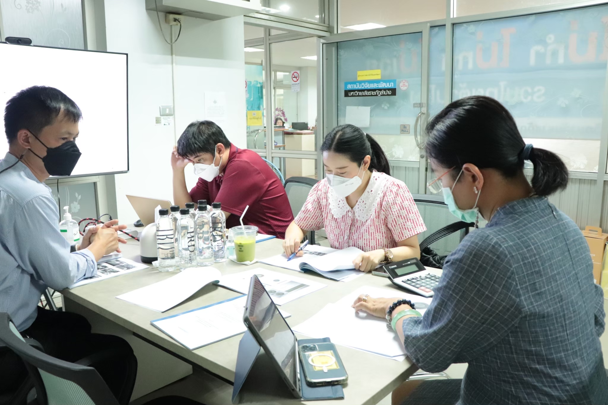
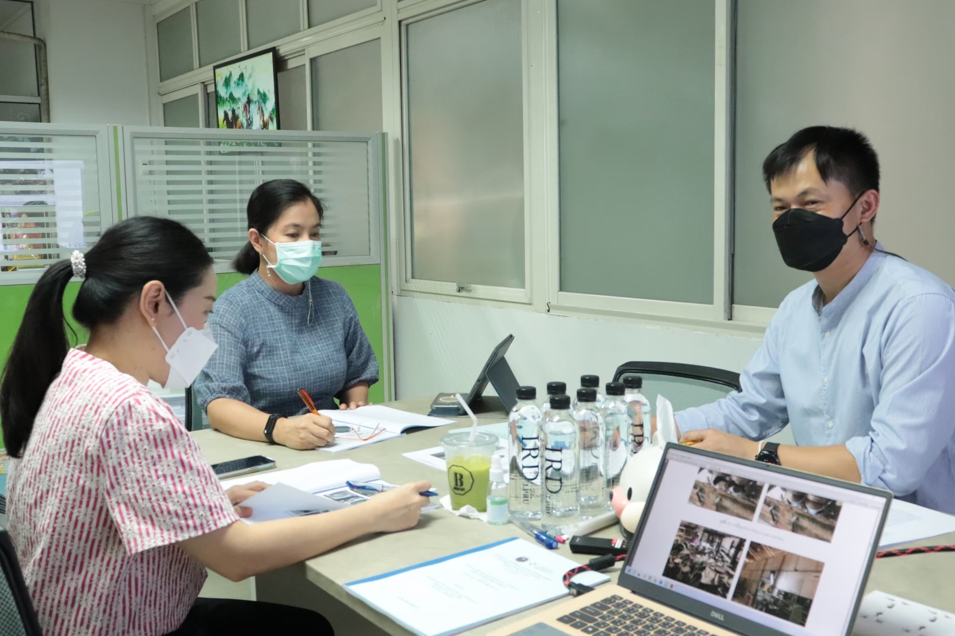
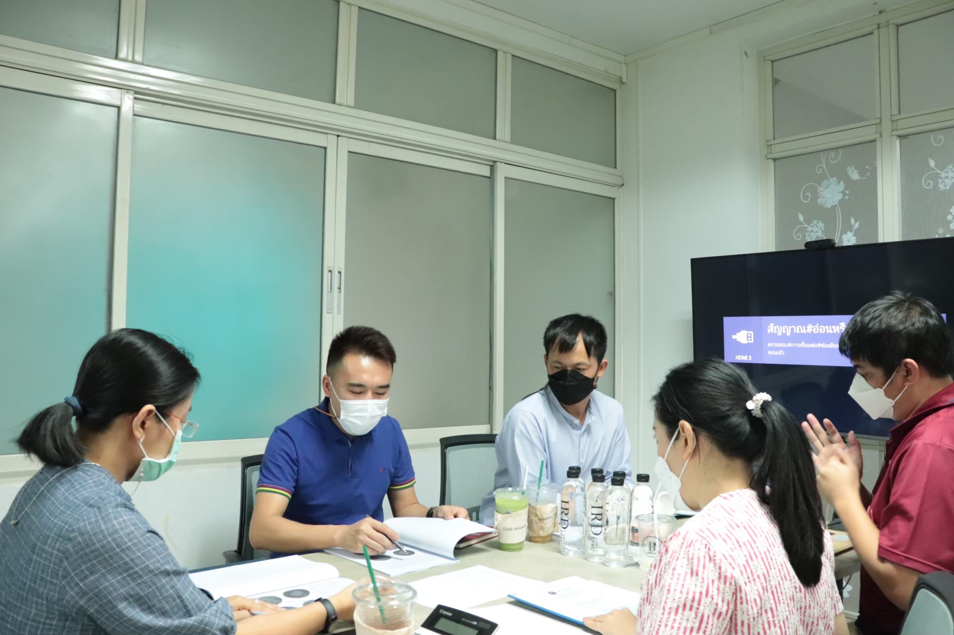
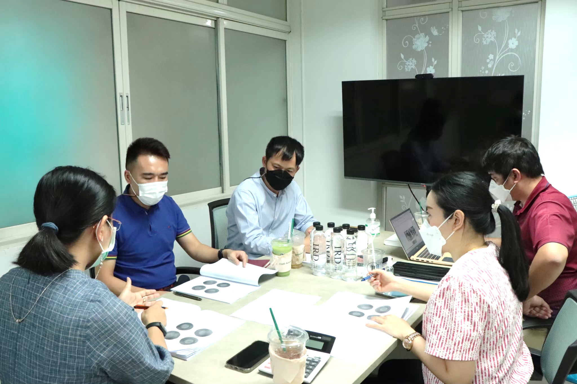
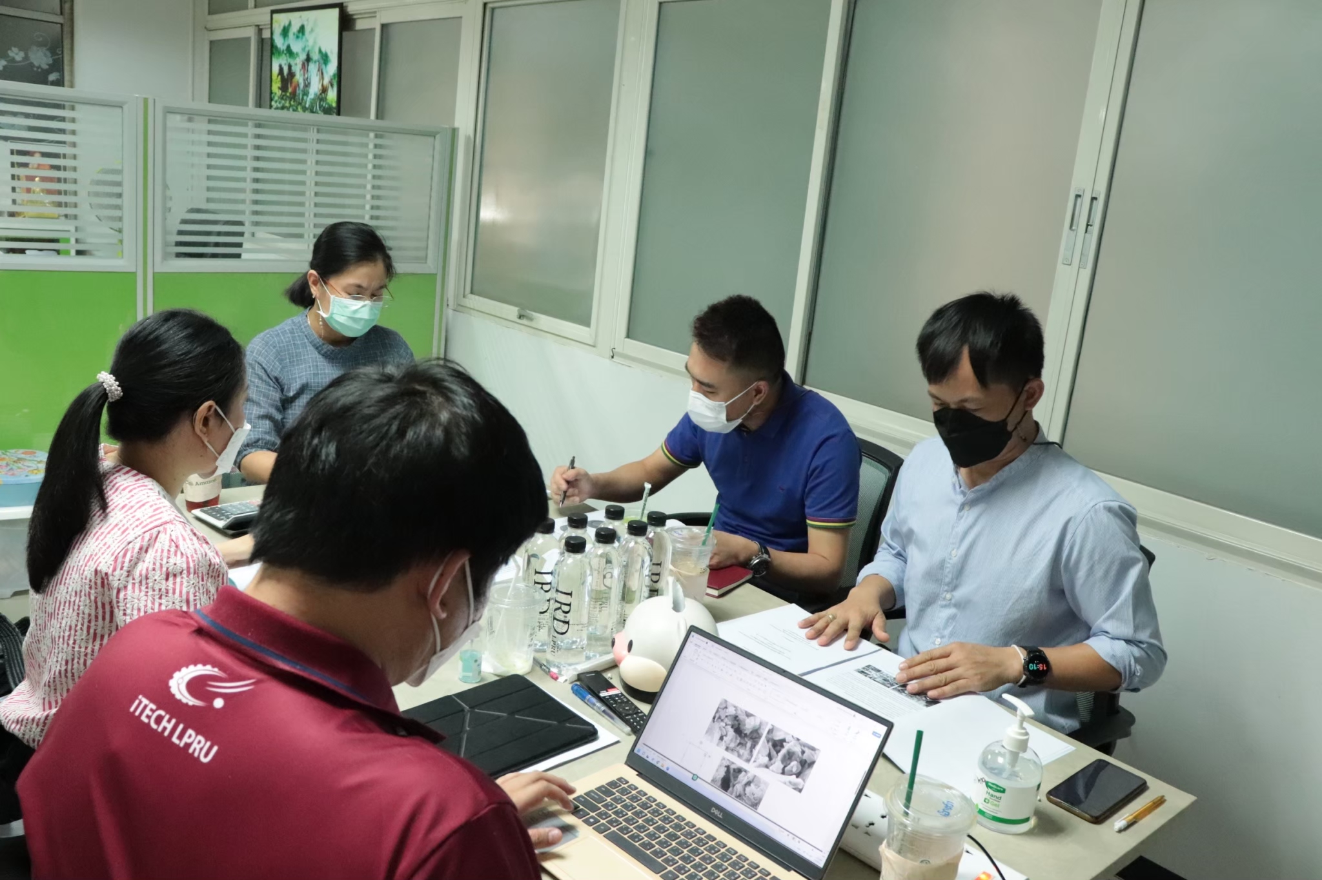
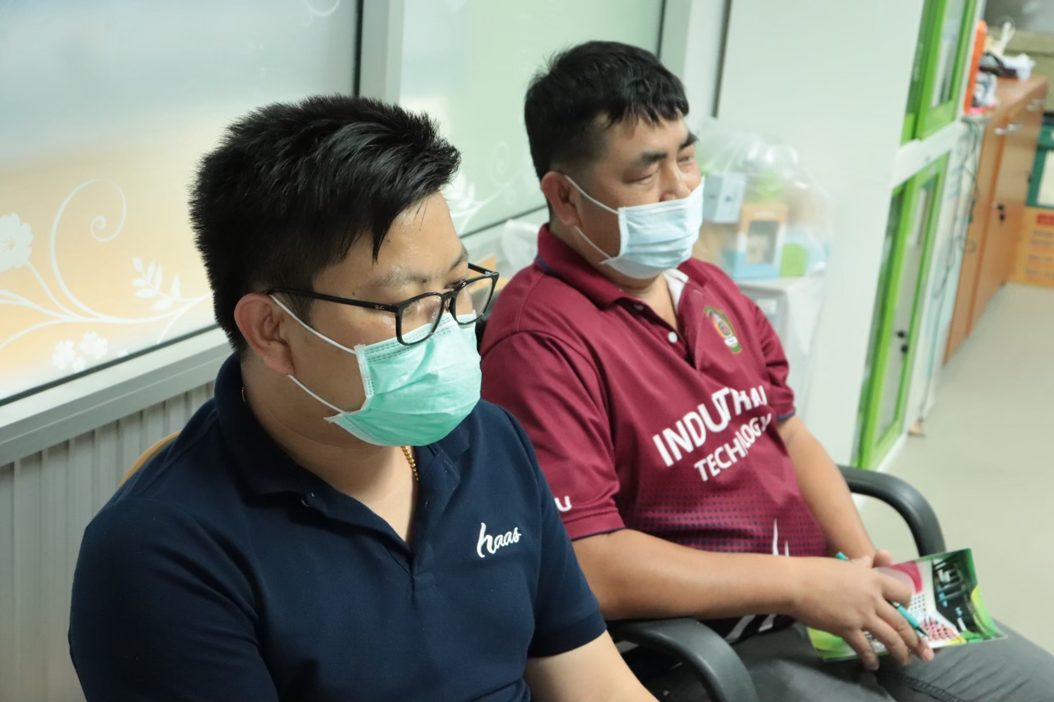
5. คลินิกวิจัย

Slide 12

การดำเนินงานด้านต่างประเทศ
กิจกรรมที่ดำเนินการในระหว่างปี พ.ศ. 2566 – 2567
กิจกรรมการพัฒนาความร่วมมือ
การลงนาม MOU หน่วยงานต่างประเทศแห่งใหม่
ก.ค. 2566 MOU ม.อาชีวศึกษาและเทคโนโลยีการเกษตรกว่างซี
(Guangxi Vocational University of Agriculture)
ธ.ค. 2566 จัดทำโครงการหลักสูตรระยะสั้นภาษาและวัฒนธรรมไทย 2 สัปดาห์ กับวิทยาลัยจัดการธุรกิจยูนนาน
(Yunnan College of Business Management)
มี.ค. 2567 MOU วิทยาลัยยูนนานเฟยหาง (Yunnan Feihang Education Investment Group)
เจรจาความร่วมมือกับสถาบัน/หน่วยงานต่างประเทศ
ก.ค.2567 สถาบันการศึกษาในเมืองกุ้ยหยาง มณฑลกุ้ยโจว สาธารณรัฐประชาชนจีน (ร่วมงาน Guizhou Game 2023)
ก.ย.2567 สถาบันการศึกษาในเมืองหนานหนิง เขตปกครองตนเองกว่างซีจ้วง สาธารณรัฐประชาชนจีน
ต.ค. 2566 ร่วมงานเสวนาวิชาการนานาชาติ สถาบันการศึกษาในเมืองคุนหมิง

Slide 13
กิจกรรมที่ดำเนินการได้ทำมา (ปี พ.ศ. 2566 – 2567)
โครงการส่งเสริมการแลกเปลี่ยนนักศึกษาระหว่างมหาวิทยาลัยเครือข่าย
  1) พ.ค. 2566 ส่งนักศึกษาสาขาวิชาการศึกษาปฐมวัยและการสอนภาษาจีน
  เข้าร่วมโครงการแลกเปลี่ยนนักศึกษาและอาจารย์ด้านวิชาการและวัฒนธรรม (Guizhou Game)
  ณ วิทยาลัยการศึกษาปฐมวัยกุ้ยหยาง เมืองกุ้ยหยาง มณฑลกุ้ยโจว
  2) กย. 2566 โครงการแลกเปลี่ยน นศ.ครูในภูมิภาคเอเชียตะวันออกเฉียงใต้ ระยะเวลา 4 สัปดาห์ SEA-Teacher Batch 9
  (ส่ง นศ.ไทยร่วมโครงการ ณ ประเทศอินโดนีเซีย และ ฟิลิปปินส์ 4 คน และรับนักศึกษาต่างชาติมา 10 คน)
  3) ตค. 2566 ส่งนักศึกษา สาขาวิชาการศึกษาปฐมวัย เข้าร่วมการแข่งขันทักษะการดูแลเด็กปฐมวัย ระดับอาเซียน
  (The 2023 China ASEAN Education Cooperation Week Skills Competition)
  ณ วิทยาลัยการศึกษาปฐมวัยกุ้ยหยาง เมืองกุ้ยหยาง มณฑลกุ้ยโจว
  4) พ.ค. 2567 ส่งนักศึกษาสาขาวิชาการสอนภาษาจีนและภาษาจีน ศศ.บ. เข้าร่วมโครงการ Short-Term Study Tour 1 เดือน
  ณ มหาวิทยาลัยเปิดยูนนาน เมืองคุนหมิง มณฑลยูนนาน
  โครงการบริการวิชาการแบบหารายได้
  พ.ย. 2566 โครงการฝึกอบรมระยะสั้น แลกเปลี่ยนเรียนรู้ภาษาและวัฒนธรรมไทย 2 สัปดาห์
    (วิทยาลัยการศึกษาปฐมวัยกุ้ยหยาง มณฑลกุ้ยโจว)

Slide 14
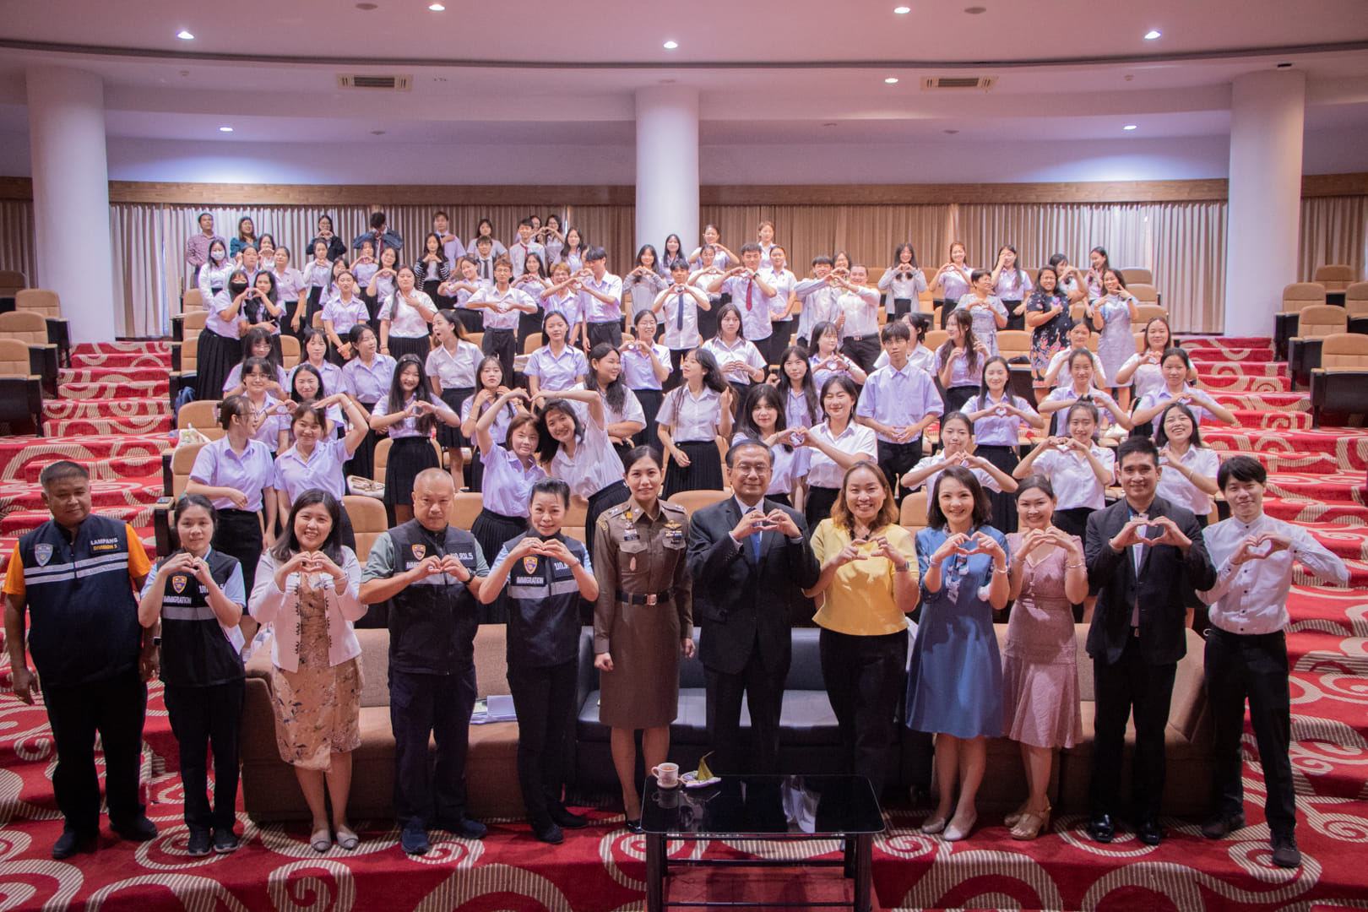
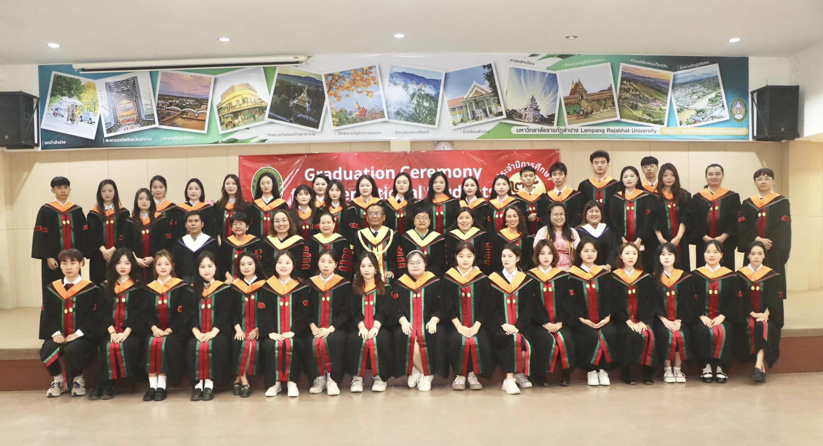
นักศึกษานานาชาติ รวมทุกชั้นปี (ปีการศึกษา 2566)
ระดับ/หลักสูตร | ปีการศึกษา 2566 | หมายเหตุ
ปริญญาตรี ภาษาไทยเพื่อการสื่อสารสำหรับชาวต่างประเทศ (เทียบโอน) | 81 | สำเร็จการศึกษา ปีการศึกษา 2566 40
ภาษาอังกฤษ (ศศ.บ.) | 2 | 1
การจัดการโลจิสติกและธุรกิจระหว่างประเทศ | 1 | -
ภาษาจีน (ศศ.บ.) | 1 | -
ปริญญาโท การจัดการ | 46 | 6
ภาษาไทย | 19 | -
หลักสูตรและการสอน | 2 | -
บัญชี | 2 | -
ปริญญาเอก การจัดการ | 13 | -
ภาษาไทย | 16 | รออนุมัติจบ 5
รวม (คน) | 183 | 52

Slide 15
แนวทางการขับเคลื่อนงานวิชาการต่างประเทศ ปี 2567
1) ลงนาม MOU เสร็จ/อยู่ระหว่างดำเนินการ
  Yunan Feihang Education Investment Group
  (ยูนนานเฟยหาง) อยู่ระหว่างการ ปชส.รับนักศึกษาใหม่ (ปีการศึกษา 2567)
  สาขาโลจิสติกส์และธุรกิจระหว่างประเทศ
  สาขานวัตกรรมการท่องเที่ยวและธุรกิจบริการ
  สาขาบริหารธุรกิจ
  ม. อาชีวศึกษาและเทคโนโลยีการเกษตรกว่างซี: ทำโครงการนักศึกษาแลกเปลี่ยนฝึกประสบการณ์วิชาชีพ 2 เดือน (สาขาการสอนภาษาจีนสำหรับชาวต่างประเทศ)
  2)อยู่ระหว่างการเจรจาเพื่อลงนามความร่วมมือ
  1) สาธารณรัฐประชาชนจีน (ขยายความร่วมมือกับมหาวิทยาลัยอื่นในจีน)
  2) ประเทศอินโดนีเซีย : Universitas Negeri Malang
  3) ส่ง นศ. สาขาวิชาภาษาไทยเพื่อการสื่อสารต่างประเทศ ไปศึกษาต่อ : ม.เปิดยูนนาน,
  ว.การศึกษาปฐมวัยกุ้ยหยาง, ว.อาชีวศึกษาและเทคโนโลยีสิบสองปันนา (คก.แลกเปลี่ยน)
  หลักสูตรที่มีเป้าหมายรับนักศึกษาต่างชาติและหลักสูตรที่เป็นที่สนใจของนักศึกษาต่างชาติ
  ระดับปริญญาตรี - ภาษาไทยเพื่อการสื่อสารสำหรับชาวต่างประเทศ / โลจิสติกส์และธุรกิจระหว่างประเทศ /การสอนภาษาจีนสำหรับชาวต่างชาติ /นวัตกรรมการท่องเที่ยวและธุรกิจบริการ / ศิลปะและการออกแบบ /บริหารธุรกิจ
  ระดับบัณฑิตศึกษา - ภาษาไทย / การจัดการ / บริหารการศึกษา
  หลักสูตรระยะสั้น - ภาษาไทยเพื่อการสื่อสาร / ภาษาและวัฒนธรรมไทย (2 สัปดาห์, 4 สัปดาห์)

Slide 16
THANK YOU
Insert the Subtitle of Your Presentation

